Slide 1
第四章 分类和预测

Slide 2
第四章 分类和预测
4.1 分类和预测的定义
4.2 数据分类方法
  基于距离的分类
  决策树
  神经网络
  SVM
  贝叶斯网络
4.3 数据预测方法
  线性回归
  非线性回归

Slide 3
Support Vector Machine
SVM概述
SVM的基本原理
  线性可分：硬间隔SVM
  线性不可分：软间隔SVM
  非线性：核函数
SVM多分类问题
SVM工具

Slide 4
Support Vector Machine
SVM概述
SVM的基本原理
  线性可分：硬间隔SVM
  线性不可分：软间隔SVM
  非线性：核函数
SVM多分类问题
SVM工具

Slide 5
SVM概述
传统的统计模式识别方法只有在样本趋向无穷大时，其性能才有理论的保证。统计学习理论（STL）研究有限样本情况下的机器学习问题。SVM的理论基础就是统计学习理论。
传统的统计模式识别方法在进行机器学习时，强调经验风险最小化。而单纯的经验风险最小化会产生“过学习问题”，其推广能力较差。
推广能力：将学习机器(即预测函数，或称学习函数、学习模型)对未来输出进行正确预测的能力。

Slide 6
SVM概述
“过学习问题”：某些情况下，当训练误差过小反而会导致推广能力的下降。
机器学习中若通过经验风险的最小化作为目标，很多分类器在样本集合上能够很轻易的获得100%的正确率，但对真实数据的分类却很差，即分类器的推广能力（泛化能力）差。导致这种现象的原因是：经验风险并不能够真正的逼近真实风险，因为样本集合中样本数目相对于真实世界要分类的数据来说就是九牛一毛。

Slide 7
SVM：支持向量机
根据统计学习理论，机器学习的实际风险由经验风险值和置信范围值两部分组成。而基于经验风险最小化准则的学习方法只强调了训练样本的经验风险最小误差，没有最小化置信范围值，因此其推广能力较差。
支持向量机（Support Vector Machine, SVM）以训练误差作为优化问题的约束条件，以置信范围值最小化作为优化目标，即SVM是一种基于结构风险最小化准则的学习方法，其推广能力明显优于一些传统的学习方法。

Slide 8
SVM：支持向量机
结构风险最小原理：“经验风险”与“置信风险”的和最小 。
风险：机器学习本质上就是一种对问题真实模型的逼近（选择一个我们认为比较好的近似模型），但真实模型一定是未知的。既然真实模型不知道，那么我们选择的近似模型与问题真实解之间究竟有多大差距，我们就没法得知。这个与问题真实解之间的误差，就叫做风险（更严格的说，误差的累积即风险）。

Slide 9
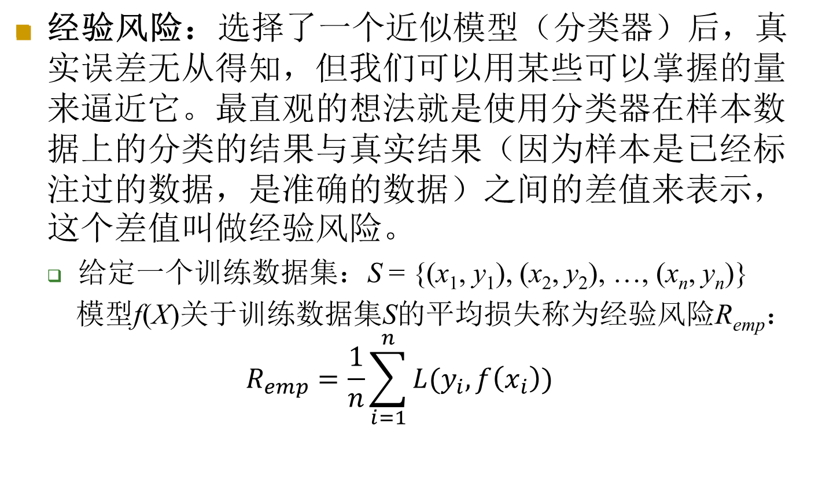
SVM：支持向量机

Slide 10
SVM：支持向量机
置信风险：代表了我们在多大程度上可以信任分类器在未知样本上分类的结果。很显然，它是没有办法精确计算的，因此只能给出一个估计的区间，也使得整个误差只能计算上界，而无法计算准确值。

Slide 11
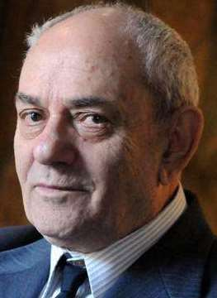
SVM概述
支持向量机(Support Vector Machine, SVM)是由Cortes和Vapnik于1995年首先提出。

Slide 12
SVM概述
SVM在解决小样本、非线性等分类问题中表现出许多特有的优势，并能够推广到函数拟合等有关数据预测的应用中。
  手写数字识别
  人脸识别
  语音识别
  文本分类
  ……

Slide 13
Support Vector Machine
SVM概述
SVM的基本原理
  线性可分：硬间隔SVM
  线性不可分：软间隔SVM
  非线性：核函数
SVM多分类问题
SVM工具

Slide 14
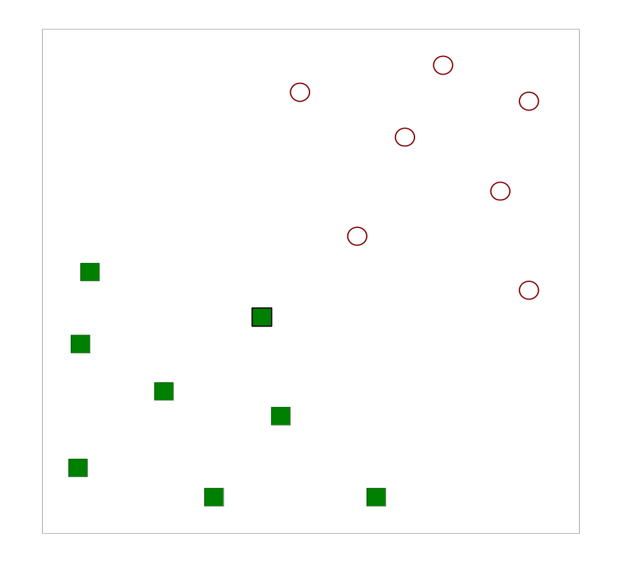
SVM的基本原理
SVM是在两类线性可分情况下，从获得最优分类面问题中提出的。
  例如：一个两分类问题，其中“红色空心圆圈”表示一类，“绿色实心正方形”表示另一类。
  问题：如何在二维平面上寻找一条直线，将这两类分开。

Slide 15
SVM的基本原理
Find a linear hyperplane (decision boundary) that will separate the data

Slide 16
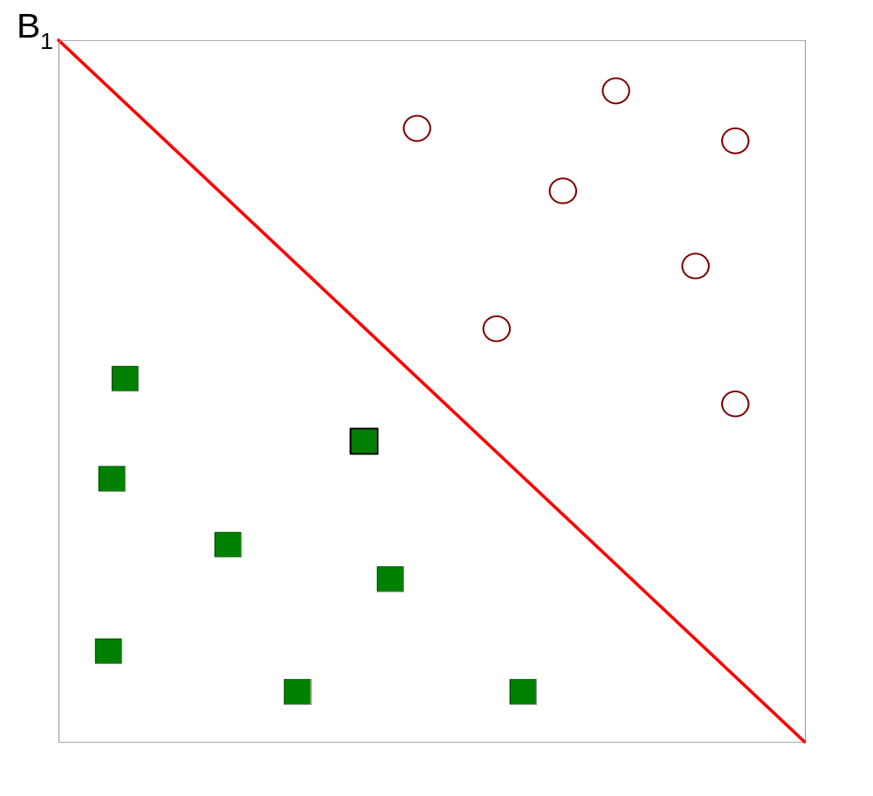
SVM的基本原理
One Possible Solution

Slide 17
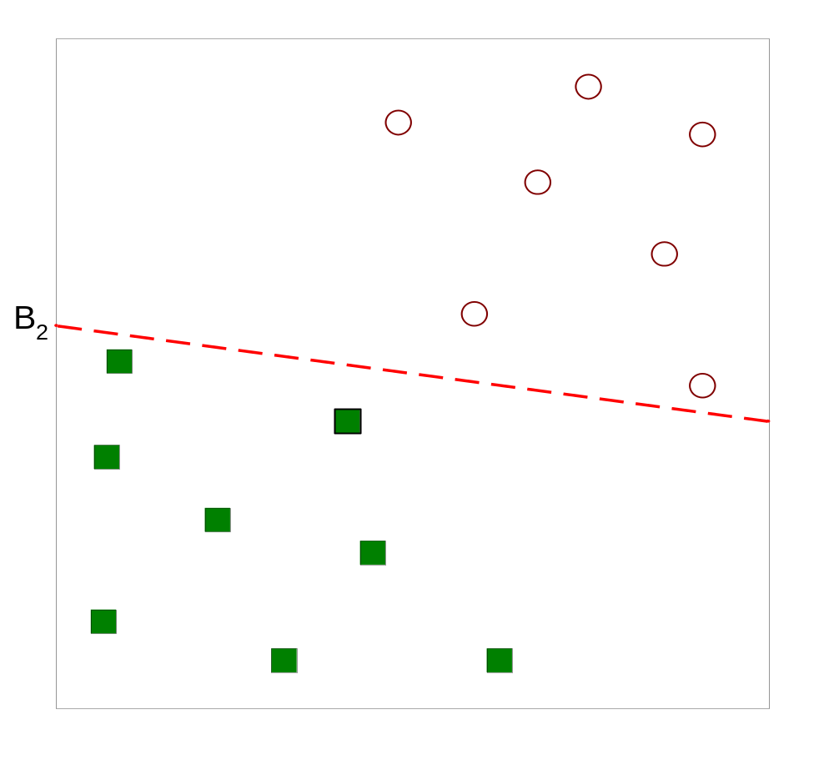
SVM的基本原理
Another possible solution

Slide 18
SVM的基本原理
Other possible solutions

Slide 19
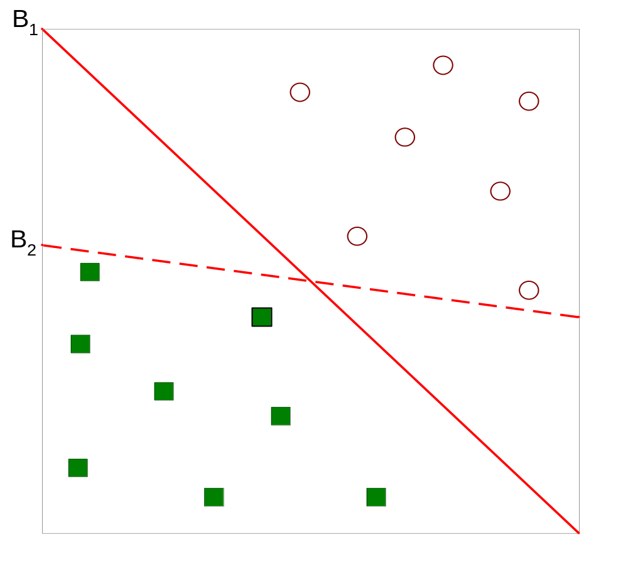
SVM的基本原理
Which one is better? B1 or B2?
How do you define better?

Slide 20
SVM的基本原理
SVM是在两类线性可分情况下，从获得最优分类面问题中提出的。
  最优分类面：要求分类面(二维情况下是分类线、高维情况下是超平面)不但能将两类正确分开，而且应使分类间隔最大。

Slide 21
SVM的基本原理
SVM是在两类线性可分情况下，从获得最优分类面问题中提出的。
  分类间隔：假设H代表分类线，H₁和H₂是两条平行于分类线H的直线，并且它们分别过每类中离分类线H最近的样本， H₁和H₂之间的距离叫做分类间隔(margin)。
H₁
w
H
H₂
Margin

Slide 22
SVM的基本原理
SVM是在两类线性可分情况下，从获得最优分类面问题中提出的。
  SVM就是要在满足条件的众多分类面中，寻找一个能使分类间隔达到最大的那个分类面(二维情况下是分类线、高维情况下是超平面)。

Slide 23
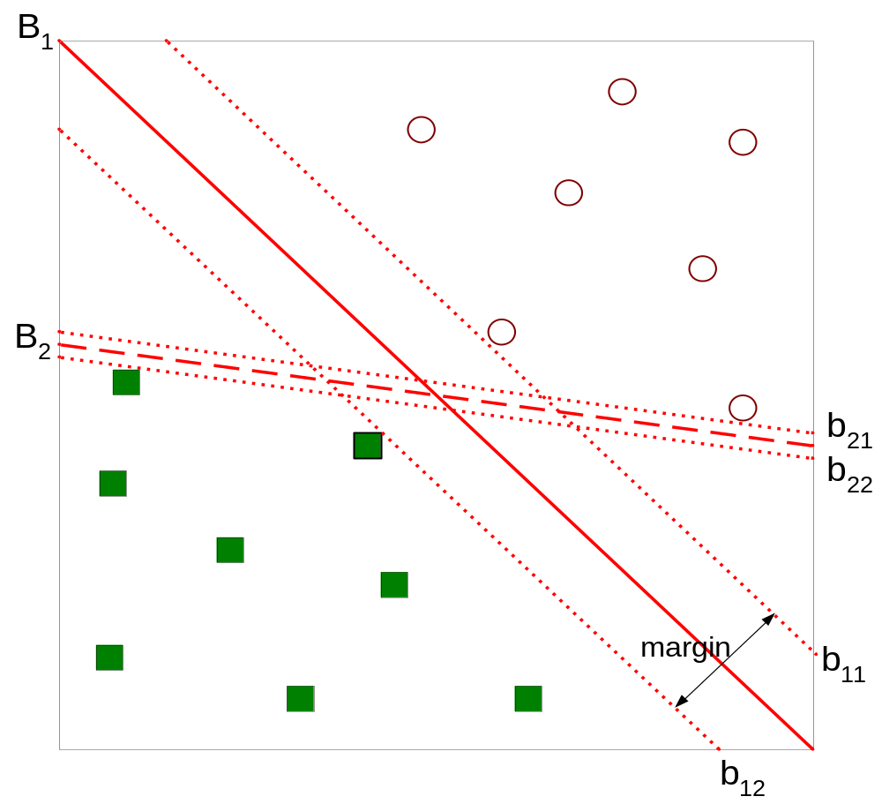
SVM的基本原理
Margin越大，对新样本
的分类(抗干扰)能力越强。
Find hyperplane maximizes the margin => B1 is better than B2

Slide 24
SVM的基本原理
Margin越大，分类面可
移动的范围更大。
Find hyperplane maximizes the margin => B1 is better than B2

Slide 25
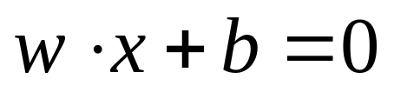
SVM的基本原理
问题：在给定的训练数据集上，如何求得具有最大分类间隔的分类面？
设：两类线性可分样本集{(x₁, y₁), (x₂, y₂), …, (x_{n}, y_{n})}，其中：x_{i}∈R^{d}，y_{i}∈{+1, -1}是类别标号，i=1, 2, …, n。
  对于线性可分问题，分类超平面的定义如下：
  其中，w和b是分类超平面的参数，且w={w₁, w₂, …, w_{d}}是分类超平面的法向量，b是偏差。

Slide 26
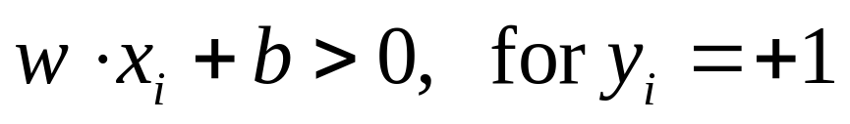
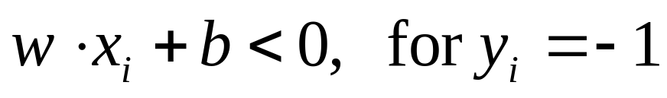
SVM的基本原理
问题：在给定的训练数据集上，如何求得具有最大分类间隔的分类面？
设：两类线性可分样本集{(x₁, y₁), (x₂, y₂), …, (x_{n}, y_{n})}，其中：x_{i}∈R^{d}，y_{i}∈{+1, -1}是类别标号，i=1, 2, …, n。
  在分类超平面上方的样本，满足如下条件：
  在分类超平面下方的样本，满足如下条件：

Slide 27
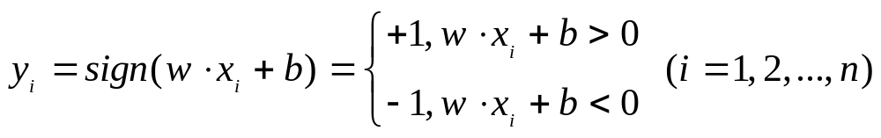
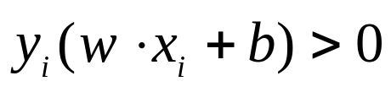
SVM的基本原理
问题：在给定的训练数据集上，如何求得具有最大分类间隔的分类面？
设：两类线性可分样本集{(x₁, y₁), (x₂, y₂), …, (x_{n}, y_{n})}，其中：x_{i}∈R^{d}，y_{i}∈{+1, -1}是类别标号，i=1, 2, …, n。
  将上面两个公式合并，对所有样本的分类应满足：

Slide 28
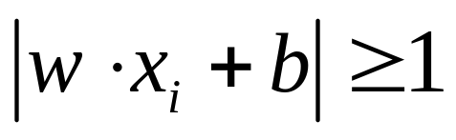
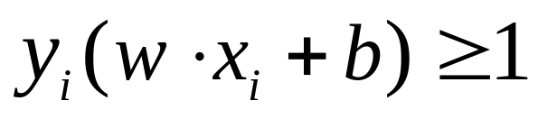
SVM的基本原理
问题：在给定的训练数据集上，如何求得具有最大分类间隔的分类面？
设：两类线性可分样本集{(x₁, y₁), (x₂, y₂), …, (x_{n}, y_{n})}，其中：x_{i}∈R^{d}，y_{i}∈{+1, -1}是类别标号，i=1, 2, …, n。
  为了处理方便，假设所有样本数据(x_{i}, y_{i})，i=1, 2, …, n，到分类超平面的距离至少为1，则对所有样本数据都满足：
满足不等式等号条件的样
本数据被称为“支持向量”

Slide 29
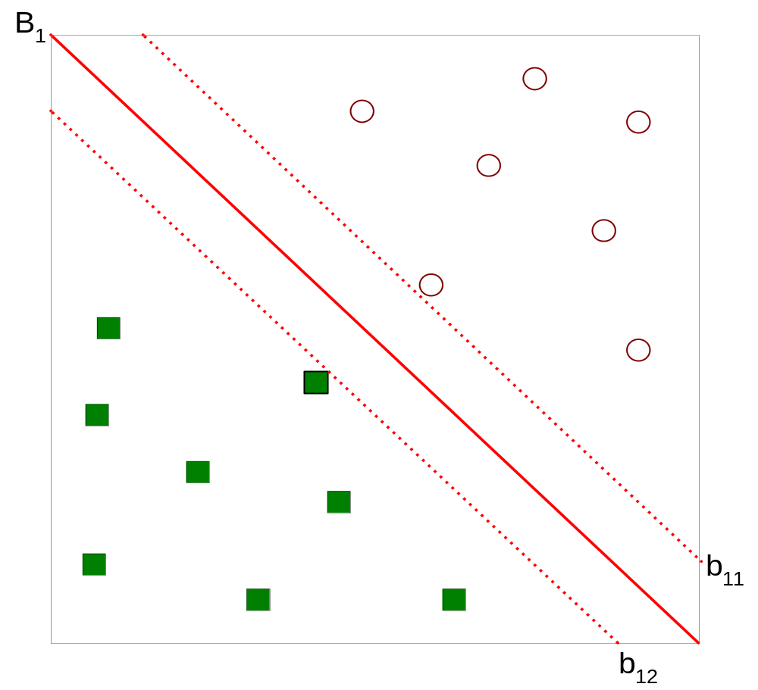



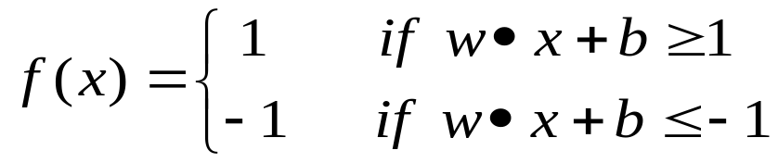
SVM的基本原理
Margin是多少？

Slide 30
SVM的基本原理
Margin是多少？
SVM找出使得Margin达到最大的参数对(w, b)。
∵ 每个样本到分类超平面的距离为y_{i}*(w•x_{i}+b)/||w|| ！？证明
∴ Margin = 2*支持向量到超平面的距离 = 2/||w||

Slide 31
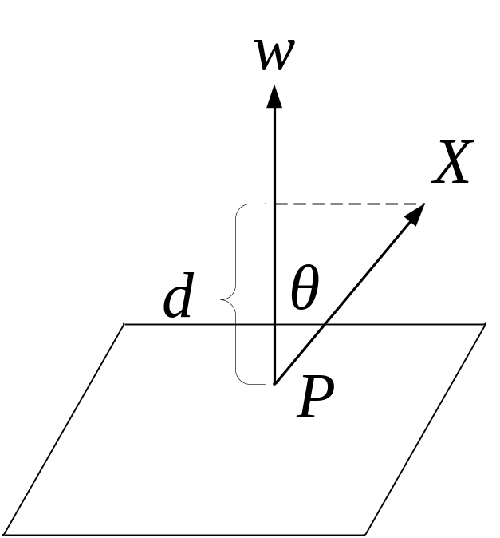
SVM的基本原理
w：法向量
d = ||PX||*cosθ
= ||w||*||PX||*cosθ / ||w||
= PX • w / ||w||
PX = (x₀-p₀, x₁-p₁, …, x_{m}-p_{m})
PX • w = (x₀-p₀)w₀+(x₁-p₁)w₁+ … +(x_{m}-p_{m}) w_{m}
=x₀w₀+x₁w₁+…+x_{m}w_{m}-(p₀w₀+p₁w₁+…+p_{m}w_{m})
=x₀w₀+x₁w₁+…+x_{m}w_{m}-(-b)
= x₀w₀+x₁w₁+…+x_{m}w_{m}+b
= y_{i}*(w•x_{i}+b)

Slide 32
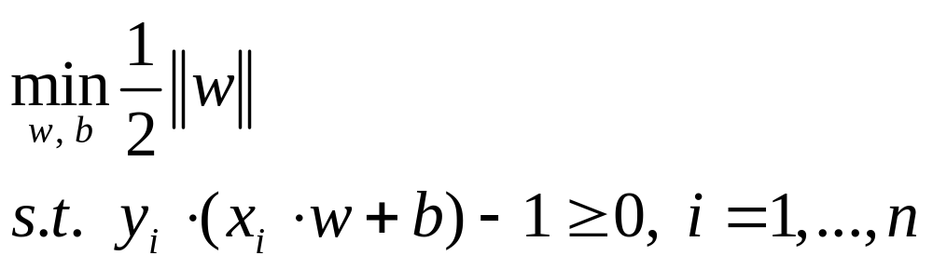
SVM的基本原理
在线性可分情况下，SVM通常被描述成一个带有约束条件的优化问题：

Slide 33
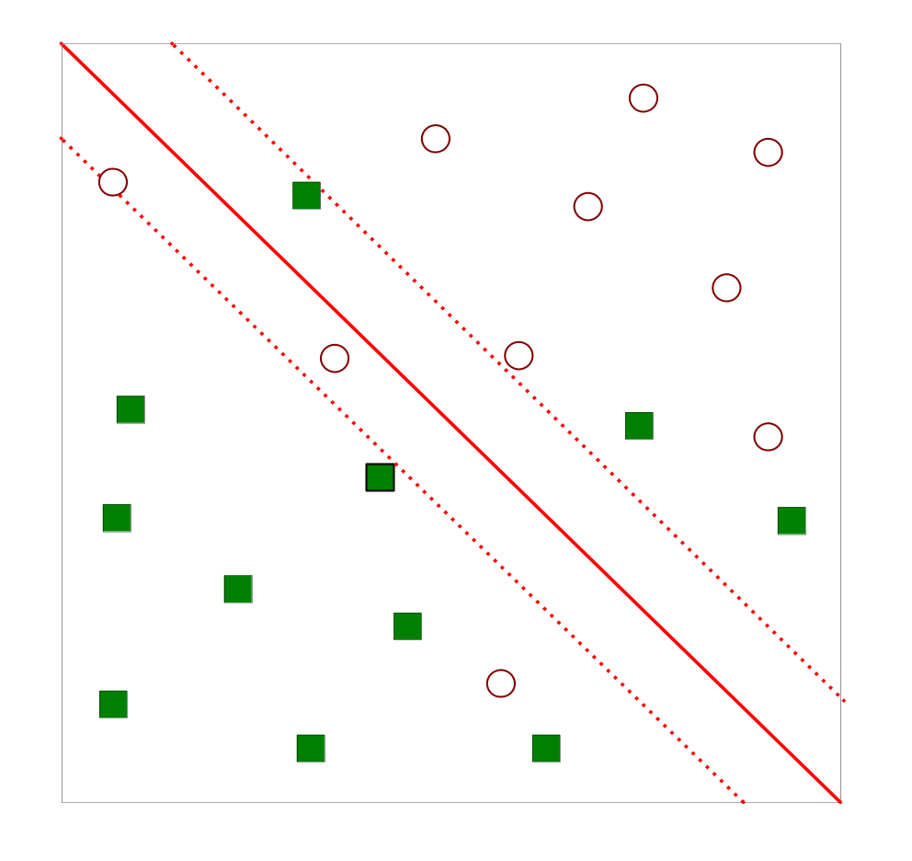
SVM的基本原理
样本数据是线性不可分时，该怎么办？

Slide 34
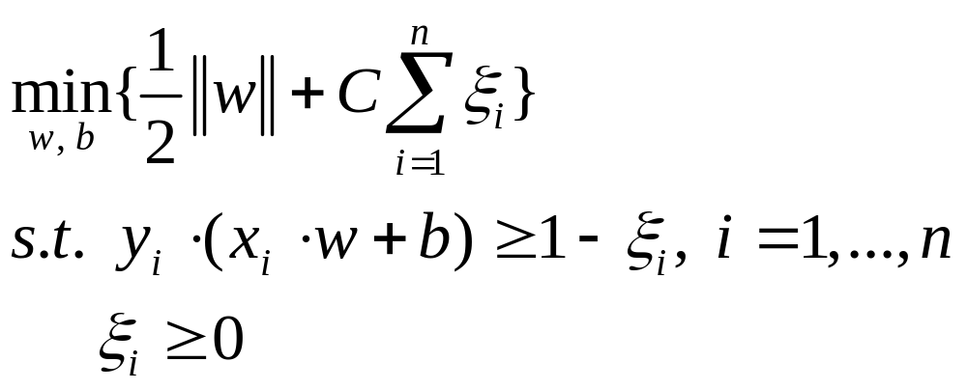
SVM的基本原理
样本数据是线性不可分时，该怎么办？
  解决方法1：通过引入松弛变量(slack variables)，来构建软间隔SVM，带约束条件的最优化问题形式如下：
惩罚因子，C通常取值为大于0的常数

Slide 35
SVM的基本原理
因为松弛变量是非负的，因此样本的函数间隔可以比1小。
函数间隔比1小的样本被叫做离群点，放弃了对离群点的精确分类，这对分类器来说是种损失。
并非所有的样本点都有一个松弛变量与其对应。只有“离群点”才有。
松弛变量的值实际上标示出了对应的点到底离群有多远，值越大，点就越远。
放弃这些点也带来了好处，那就是超平面不必向这些点的方向移动，因而可以得到更大的几何间隔（在低维空间看来，分类边界也更平滑）。

Slide 36
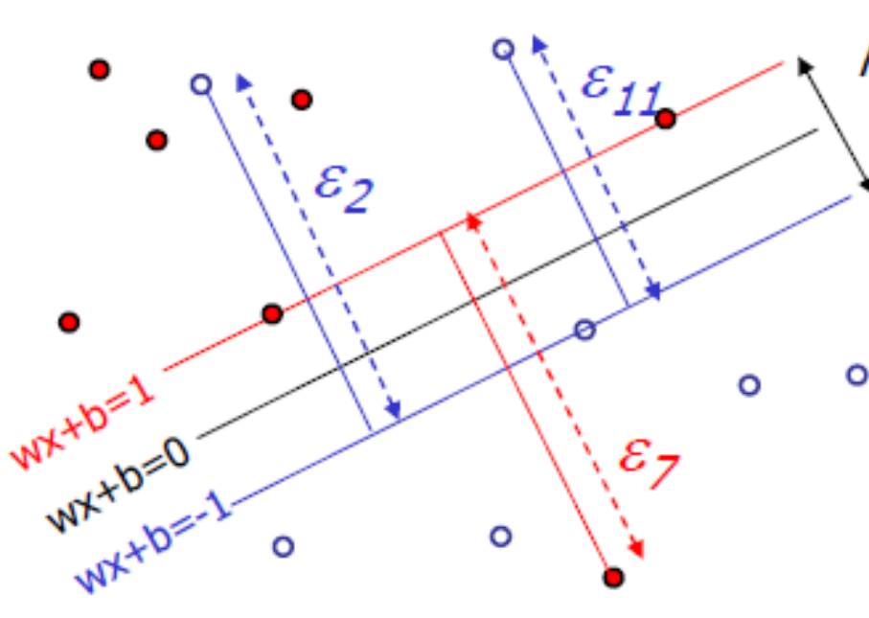
SVM的基本原理
样本数据是线性不可分时，该怎么办？
  解决方法1：通过引入松弛变量(slack variables)，来构建软间隔SVM，带约束条件的最优化问题形式如下：
以某些点不能正确划分为代价，来换取更大的分隔间隔。
变量ξ_{i}(ξ_{i}≥0)记录了对(x_{i,} y_{i})分类的错误代价。

Slide 37
SVM的基本原理
惩罚因子C决定了对离群点带来损失的重视程度。当所有离群点的松弛变量的和一定时，C越大，对目标函数的损失也越大，此时就暗示着非常不愿意放弃这些离群点，最极端的情况是把C定为无限大，这样只要稍有一个点离群，目标函数的值就变成无限大，马上让问题变成无解，这就退化成了硬间隔问题。
惩罚因子C不是一个变量，整个优化问题在解的时候，C是一个必须事先指定的值，指定这个值以后，解一下，就得到一个分类器，然后用测试数据看看结果好不好，不好再换一个C的值。如此就是一个参数寻优的过程。

Slide 38
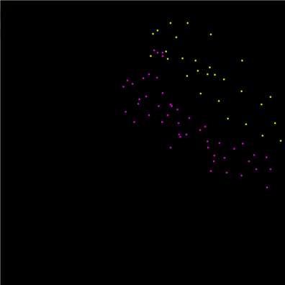
SVM的基本原理
观察惩罚因子C的不同取值对分类的影响
原始数据

Slide 39

SVM的基本原理
观察惩罚因子C的不同取值对分类的影响
C=100

Slide 40

SVM的基本原理
观察惩罚因子C的不同取值对分类的影响
C=1,000

Slide 41
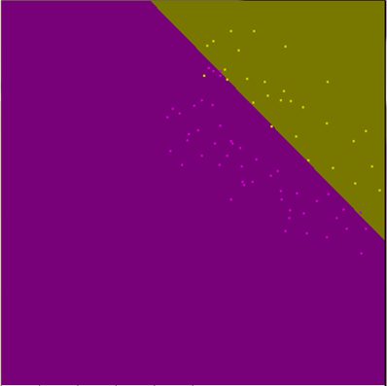
SVM的基本原理
观察惩罚因子C的不同取值对分类的影响
C越大分类超平面
越向离群点移动，
最终的分类超平面
由离群点决定。
C=100,000

Slide 42
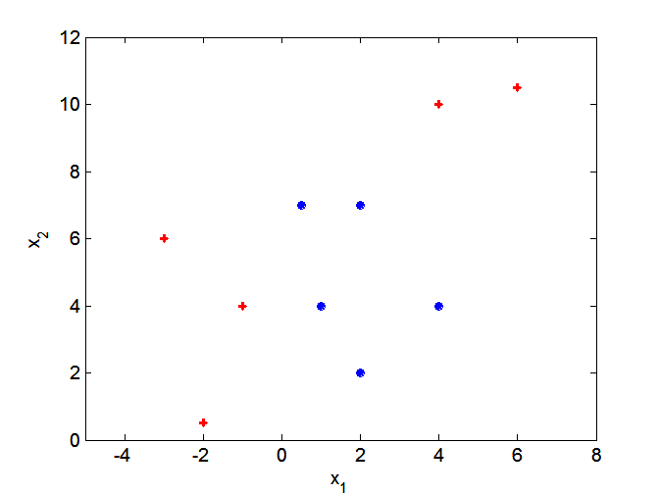
SVM的基本原理
样本数据是线性不可分时，该怎么办？
  解决方法2：将样本数据转换到高维空间中，在高维空间中寻找分类超平面。

Slide 43
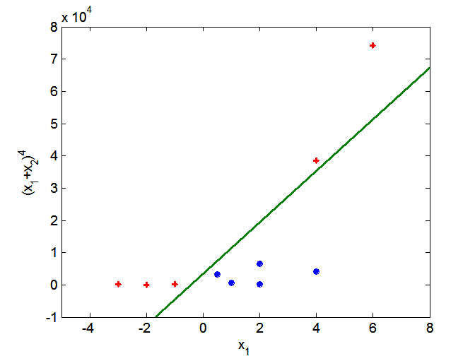
SVM的基本原理
样本数据是线性不可分时，该怎么办？
  解决方法2：将样本数据转换到高维空间中，在高维空间中寻找分类超平面。

Slide 44
SVM的基本原理
样本数据是线性不可分时，该怎么办？
  解决方法2：将样本数据转换到高维空间中，在高维空间中寻找分类超平面。
  数据变换到高维空间可分的理由：当维度增加到无限维的时候，一定可以让任意两个物体可分。
    举一个哲学的例子：世界上本来没有两个完全一样的物体，对于所有的两个物体，可通过增加维度来让他们最终有所区别。
    比如：两本书，从(颜色，内容)两个维度来说，可能是一样的，可以加上作者这个维度，实在不行还可以加入页码，拥有者，购买地点 ……

Slide 45
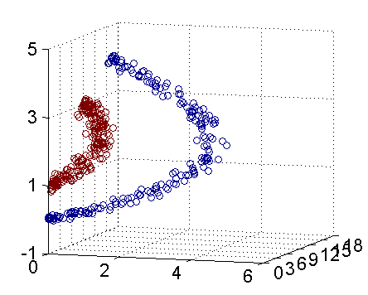
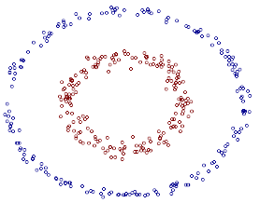

SVM的基本原理
样本数据是线性不可分时，该怎么办？
  解决方法2：将样本数据转换到高维空间中，在高维空间中寻找分类超平面。
  使用一种非线性变换，可将原数据映射到高维空间中。
左图中的点可被映射
成三维空间中的某个点

Slide 46
SVM的基本原理
样本数据是线性不可分时，该怎么办？
  解决方法2：将样本数据转换到高维空间中，在高维空间中寻找分类超平面。
  使用一种非线性变换，可将原数据映射到高维空间中。
  非线性变换的形式是什么样的？

Slide 47
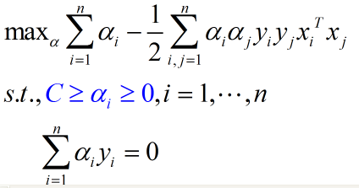
SVM的基本原理
样本数据是线性不可分时，该怎么办？
  解决方法2：将样本数据转换到高维空间中，在高维空间中寻找分类超平面。
通过拉格朗日乘子，
可得到其对偶问题。
两个样本数据的点积

Slide 48
SVM的基本原理
样本数据是线性不可分时，该怎么办？
  解决方法2：将样本数据转换到高维空间中，在高维空间中寻找分类超平面。
  使用一种非线性变换，可将原数据映射到高维空间中。
  非线性变换的形式是什么样的？
  根据泛函理论，数据的点积等价于使用一个核函数K(X_{i}, X_{j})，即：K(X_{i}, X_{j}) = Φ(X_{i})Φ(X_{j})。

Slide 49
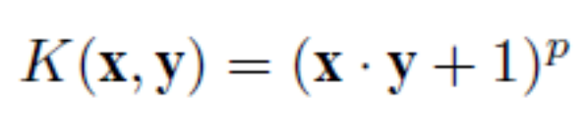
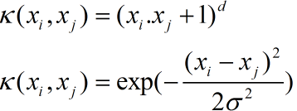
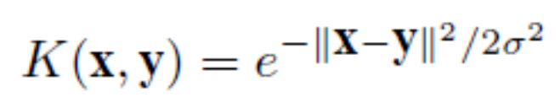

SVM的基本原理
样本数据是线性不可分时，该怎么办？
  解决方法2：将样本数据转换到高维空间中，在高维空间中寻找分类超平面。
  常用的核函数形式如下：
多项式核
高斯核
S型核

Slide 50
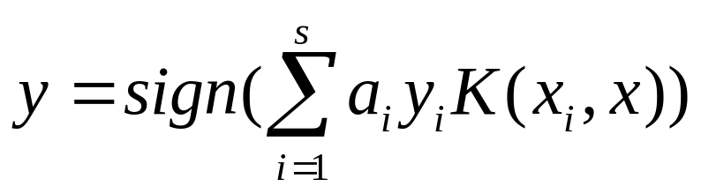
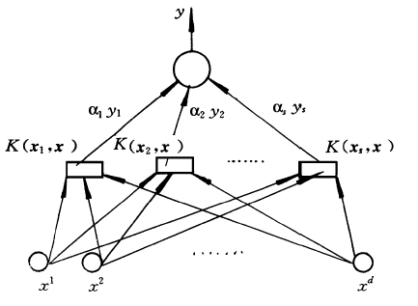
SVM的基本原理
在核函数的作用下，SVM相当于如下形式的网络结构：
S个支持向量
参与核变换。

Slide 51
SVM的基本原理
优点：
  有严格的数学推理；
  小样本分类器；
  特别适合处理复杂的非线性分类问题。
缺点：
  训练时间非常长；
  无法直接处理多分类问题。

Slide 52
Support Vector Machine
SVM概述
SVM的基本原理
  线性可分：硬间隔SVM
  线性不可分：软间隔SVM
  非线性：核函数
SVM多分类问题
SVM工具

Slide 53
SVM多分类问题
对于N(N>2) 类分类问题，有两种解决办法：
  1 vs (N–1)：需要训练N个分类器，第i个分类器用于判断样本数据是否属于第i类；
  1 vs 1：需要训练N*(N – 1)/2个分类器，分类器(i,j)能够判断样本数据是属于第i类，还是第j类 (如，(i, j)-classifier 如果是i win,则i = i +1;otherwise, j = j +1;)。当对一个未知样本进行分类时，最后得票最多的类别即为该未知样本的类别。
在实际中，通常采用1 vs (N-1)方式解决多分类问题。

Slide 54
SVM多分类问题：应用实例
美国贝尔实验室对邮政手写数字库进行如下实验（多分类问题）：
分类器 | 错误率
人工 | 2.5%
决策树C4.5 | 16.2%
两层神经网络 | 5.9%
SVM | 4.0%

Slide 55
Support Vector Machine
SVM概述
SVM的基本原理
  线性可分：硬间隔SVM
  线性不可分：软间隔SVM
  非线性：核函数
SVM多分类问题
SVM工具

Slide 56
SVM工具
libsvm
  由台湾大学林智仁教授带领的团队开发，版本众多，包括：Matlab版，Java版，C++版等等。
  http://www.csie.ntu.edu.tw/~cjlin/libsvm/index.html
  函数：svm-train, svm-predict, svm-scale
SVM^{light}
  http://www.joachims.org
  函数：svm_learn, svm_classify

Slide 57
SVM工具：libsvm
Matlab环境下，配置libsvm。
  第一步，下载最新的libsvm版本；
  第二步，将下载下来的.zip文件解压缩，并将整个文件夹放到Matlab的toolbox文件夹内；
  第三步，在Matlab命令窗口中，键入如下命令：
    >> mex setup
    Would you like mex to locate installed compliers [y]/n? y
    根据系统提示，选择所需要的编译器，并对编译器的路径进行设置。

Slide 58
SVM工具：libsvm
Matlab环境下，配置libsvm。
  第四步，将这个路径添加到Matlab的工作空间中：“File”→“Set Path…”→“Add Folder…”→“选择上述libsvm文件夹所在路径”→“Add with Subfolders…”→“再次选择libsvm文件夹所在路径”→“Save”→“Close”；
  第五步：将Matlab工作空间路径改为libsvm所在路径下面的matlab目录，并在命令窗口中键入如下命令：
    >>make (如果执行成功，则没有任何提示)

Slide 59
Support Vector Machine
SVM概述
SVM的基本原理
  线性可分：硬间隔SVM
  线性不可分：软间隔SVM
  非线性：核函数
SVM多分类问题
SVM工具

Slide 60
Support Vector Machine
课外阅读资料：
  [1] Christopher J. C. Burges, “A tutorial on support vector machines for pattern recognition”[J], Data Mining and Knowledge Discovery, 1998, Vol.2, pp. 121-167.
  [2] 陶卿，姚穗，范劲松等，“一种新的机器学习算法：Support Vector Machines”[J]，模式识别与人工智能，2000，13(3):285~290.
  [3] Chih-chung Chang, Chih-Jen Lin, “LIBSVM: A library for support vector machines”[J], ACM Trans. Intelligence System Technology, 2011, 2(3):1-27.

Slide 61
第四章 分类和预测
4.1 分类和预测的定义
4.2 数据分类方法
  基于距离的分类
  决策树
  神经网络
  SVM
  贝叶斯网络
4.3 数据预测方法
  线性回归
  非线性回归

